Slide 1
JOIN 연습문제

Slide 2
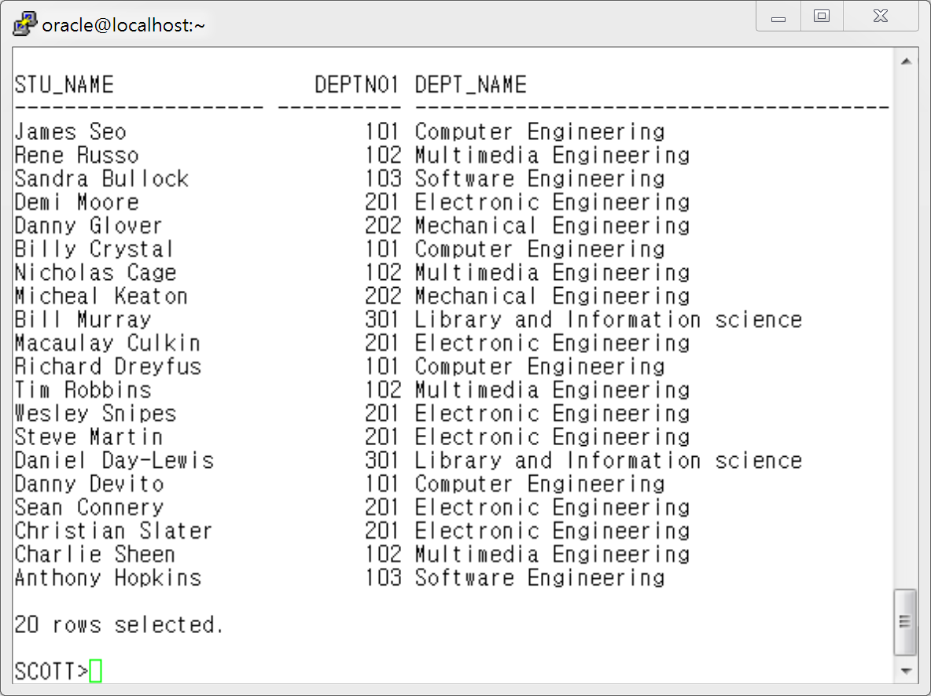
1. 학생 테이블 (student) 과 학과 테이블 (department) 테이블을 사용하여 학생이름, 1 전공학과번호(deptno1) , 1전공 학과 이름을 출력하세요.
( ANSI Join 문법과 Oracle Join 문법 으로 각각 SQL 을 작성하세요 )
student(STUDNO NAME, ID, GRADE JUMIN, BIRTHDAY, TEL, HEIGHT,WEIGHT, DEPTNO1,DEPTNO2, PROFNO)
department(DEPTNO, DNAME, PART, BUILD)
select s.name STU_NAME, s.deptno1, d.dname DEPT_NAME
from student s, department d
where s.deptno1= d.deptno;
select s.name STU_NAME, s.deptno1, d.dname DEPT_NAME
from student s JOIN department d
ON s.deptno1= d.deptno;
col stu_name for a20
col dept_NAME for a32

Slide 3
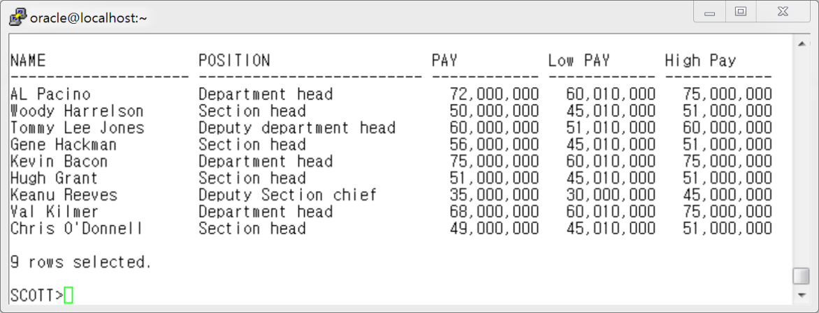
2. emp2 테이블과 p_grade 테이블을 조회하여 현재 직급이 있는 사원의 이름과 직급, 현재 연봉, 해당 직급의 연봉의 하한금액과 상한 금액을 아래 결과 화면과 같이 출력하세요.
emp2 (EMPNO, NAME, BIRTHDAY, DEPTNO, EMP_TYPE, TEL , HOBBY, PAY, POSITION, PEMPNO)
p_grade (POSITION, S_AGE, E_AGE, S_YEAR, E_YEAR, S_PAY, E_PAY)
select e.name, p.position
, TO_CHAR(e.pay,'999,999,999') pay
, TO_CHAR(p.s_pay,'999,999,999') "Low PAY"
, TO_CHAR(p.e_pay,'999,999,999') "High PAY"
from emp2 e JOIN p_grade p
ON e.position = p.position;
select e.name, p.position
, TO_CHAR(e.pay,'999,999,999') pay
, TO_CHAR(p.s_pay,'999,999,999') "Low PAY"
, TO_CHAR(p.e_pay,'999,999,999') "High PAY"
from emp2 e, p_grade p
where e.position = p.position;
col position for a22

Slide 4
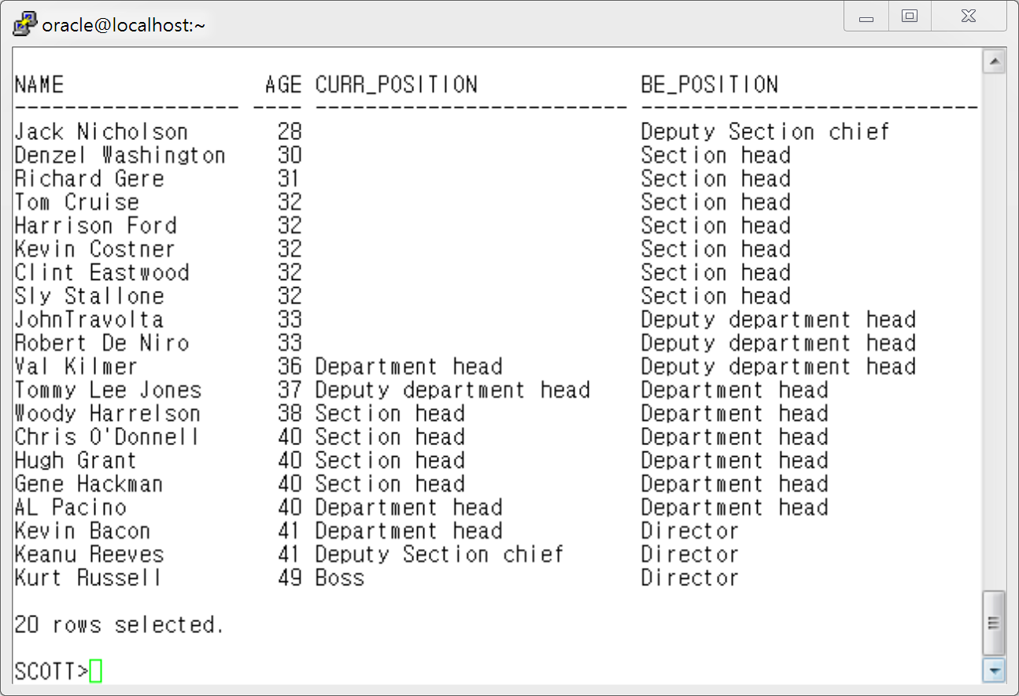
3. Emp2 테이블과 p_grade 테이블을 조회하여 사원들의 이름과 나이, 현재 직급 , 예상 직급 을 출력하세요. 예상 직급은 나이로 계산하며 해당 나이가 받아야 하는 직급을 의미합니다. 나이는 오늘(sysdate)을 기준으로 하되 trunc 로 소수점 이하는 절삭해서 계산하세요.
emp2 (EMPNO, NAME, BIRTHDAY, DEPTNO, EMP_TYPE, TEL , HOBBY, PAY, POSITION, PEMPNO)
p_grade (POSITION, S_AGE, E_AGE, S_YEAR, E_YEAR, S_PAY, E_PAY)
select e.name, TRUNC((sysdate-e.birthday)/365) 나이,
e.position 현재직급, g.position 예상직급
from emp2 e, p_grade g
where trunc((sysdate-e.birthday)/365) between g.s_age and g.e_age;
select e.name, TRUNC((sysdate-e.birthday)/365) 나이,
e.position 현재직급, g.position 예상직급
from emp2 e JOIN p_grade g
ON trunc((sysdate-e.birthday)/365) between g.s_age and g.e_age;

Slide 5
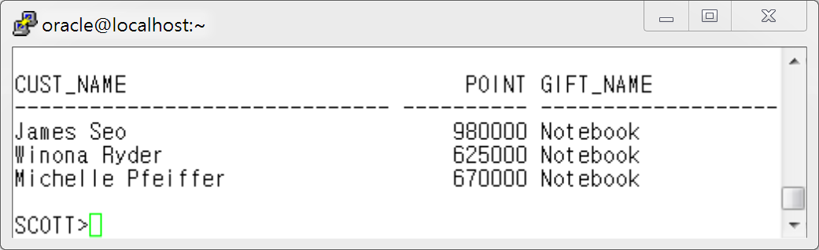
4 . customer 테이블과 gift 테이블을 Join하여 고객이 자기 포인트보다 낮은 포인트의 상품 중 한가지를 선택할 수 있다고 할 때 Notebook 을 선택할 수 있는 고객명과 포인트, 상품명을 출력하세요.
customer( GNO, GNAME, JUMIN, POINT)
gift (GNO, GNAME, G_START, G_END)
select c.gname 고객명, c.point 포인트, g.gname 상품명
from customer c, gift g
where g.g_start <= c.point and g.gname = 'Notebook';
select c.gname 고객명, c.point 포인트, g.gname 상품명
from customer c JOIN gift g
ON g.g_start <= c.point and g.gname = 'Notebook';

Slide 6
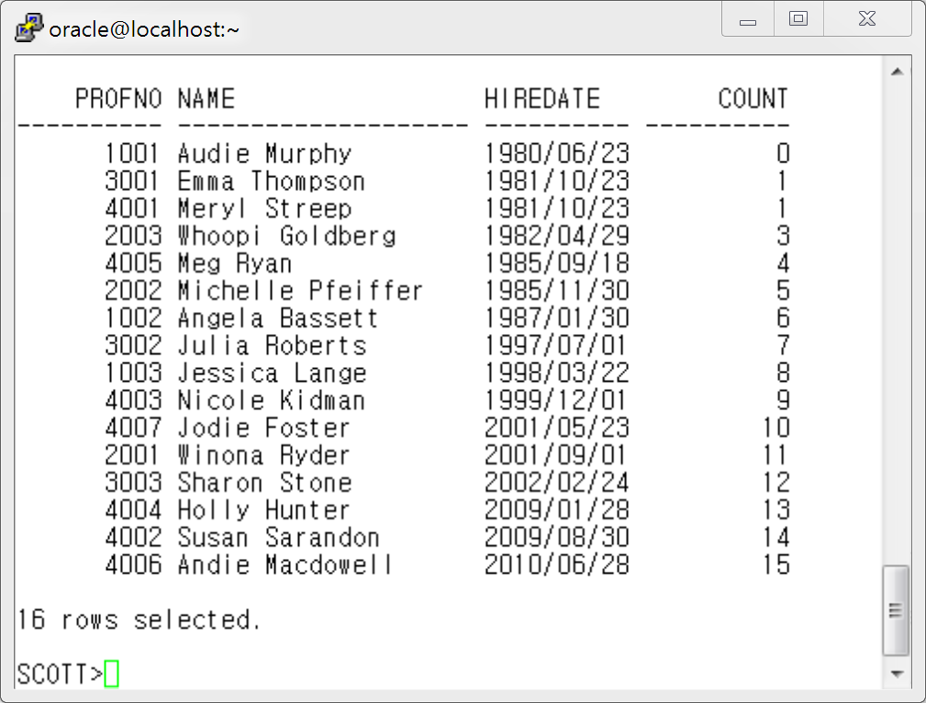
5. professor 테이블에서 교수의 번호, 교수이름, 입사일, 자신보다 입사일 빠른 사람 인원수를 출력하세요. 단 자신보다 입사일이 빠른 사람수를 오름차순으로 출력하세요. (Oracle Join 구문과 ANSI Join 구문으로 각각 SQL을 작성하세요)
professor(PROFNO, NAME, ID, POSITION , PAY, HIREDATE, BONUS, DEPTNO, EMAIL, HPAGE)
select p1.profno, p1.name
,to_char(p1.hiredate, 'yyyy/mm/dd') 입사일
,count(p2.hiredate) 인원수
from professor p1, professor p2
where p2.hiredate(+) < p1.hiredate
group by p1.profno, p1.name, p1.hiredate
order by 4;
select p1.profno, p1.name
,to_char(p1.hiredate, 'yyyy/mm/dd') 입사일
,count(p2.hiredate) 인원수
from professor p1 LEFT OUTER JOIN professor p2
ON p2.hiredate(+) < p1.hiredate
group by p1.profno, p1.name, p1.hiredate
order by 4;
select profno, name, hiredate from professor;
PROFNO NAME HIREDATE
---------- -------------------- --------
1001 Audie Murphy 80/06/23
1002 Angela Bassett 87/01/30
1003 Jessica Lange 98/03/22
2001 Winona Ryder 01/09/01
2002 Michelle Pfeiffer 85/11/30
2003 Whoopi Goldberg 82/04/29
3001 Emma Thompson 81/10/23
3002 Julia Roberts 97/07/01
3003 Sharon Stone 02/02/24
4001 Meryl Streep 81/10/23
4002 Susan Sarandon 09/08/30
4003 Nicole Kidman 99/12/01
4004 Holly Hunter 09/01/28
4005 Meg Ryan 85/09/18
4006 Andie Macdowell 10/06/28
4007 Jodie Foster 01/05/23
16 개의 행이 선택되었습니다.

Slide 7
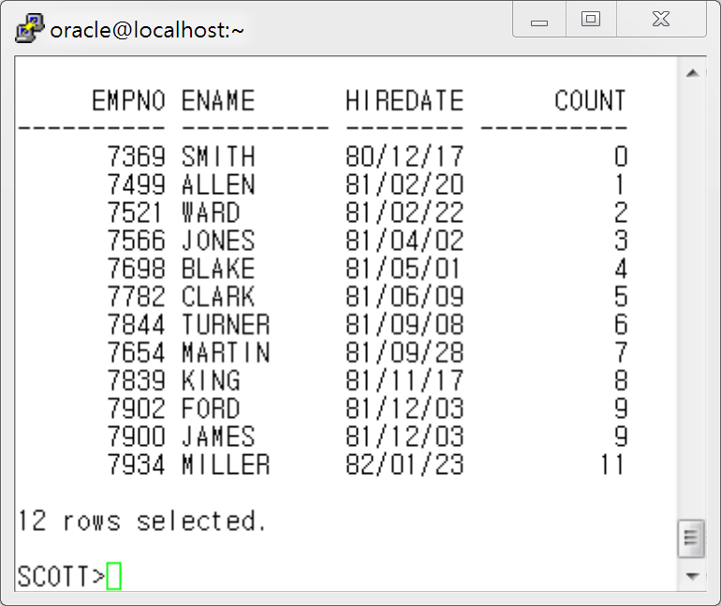
6. emp 테이블에서 사원번호, 사원이름, 입사일, 자신보다 먼저 입사한 사람 인원수를 출력하세요. 단 자신보다 입사일이 빠른 사람수를 오름차순으로 출력하세요.
(Oracle Join 구문과 ANSI Join 구문으로 각각 SQL을 작성하세요)
emp(EMPNO, ENAME,JOB, MGR, HIREDATE, SAL, COMM, DEPTNO)
select e1.empno, e1.ename,to_char(e1.hiredate, 'yy/mm/dd') 입사일,count(e2.hiredate) 인원수
from emp e1, emp e2
where e2.hiredate(+) < e1.hiredate and e1.hiredate IS NOT NULL
group by e1.empno, e1.ename, to_char(e1.hiredate, 'yy/mm/dd')
order by 4;
select e1.empno, e1.ename,to_char(e1.hiredate, 'yy/mm/dd') 입사일,count(e2.hiredate) 인원수
from emp e1 LEFT OUTER JOIN emp e2 ON e2.hiredate(+) < e1.hiredate
where e1.hiredate IS NOT NULL
group by e1.empno, e1.ename, to_char(e1.hiredate, 'yy/mm/dd')
order by 4;

